Slide 1
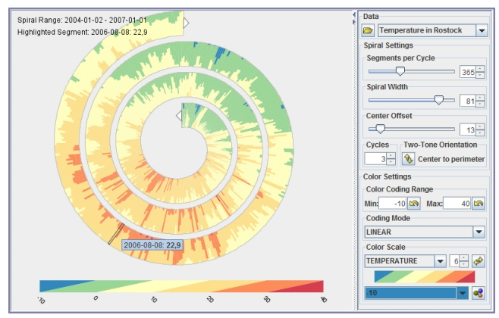
viz tank [a repository of data/info/knowledge visualisation solutions]
Temps cyclique
Fin: 01 janvier 2007
Début: 02 janvier 2004
360 degrés= 365 jours d’observations
La valeur – température (quantité) est représentée par un couple de teintes
Enhanced Interactive Spiral
C. Tominski, H. Schumann (2008)
[dans] Visualisation of time-oriented data, W.Aigner, S.Miksch, H.Schumann, C.Tominski Springer 2011
J.Y. Blaise, I. Dudek 2021

Slide 2
viz tank [a repository of data/info/knowledge visualisation solutions]
Temps cyclique
overview+detail
(vue d’ensemble)
Année 2 peu de journées de grand froid par rapport aux deux autres années
Enhanced Interactive Spiral
C. Tominski, H. Schumann (2008)
[dans] Visualisation of time-oriented data, W.Aigner, S.Miksch, H.Schumann, C.Tominski Springer 2011
J.Y. Blaise, I. Dudek 2021

Slide 3
viz tank [a repository of data/info/knowledge visualisation solutions]
Temps cyclique
overview+detail
(vue d’ensemble)
Année 3 (2006) plus de journées de grande chaleur
Enhanced Interactive Spiral
C. Tominski, H. Schumann (2008)
[dans] Visualisation of time-oriented data, W.Aigner, S.Miksch, H.Schumann, C.Tominski Springer 2011
J.Y. Blaise, I. Dudek 2021

Slide 4
viz tank [a repository of data/info/knowledge visualisation solutions]
Temps cyclique
un motif sur 2 années
overview + detail
(analyse fine de détails, terme à terme, sur une portion au besoin)
des pics récurrents
Enhanced Interactive Spiral
C. Tominski, H. Schumann (2008)
[dans] Visualisation of time-oriented data, W.Aigner, S.Miksch, H.Schumann, C. Tominski Springer 2011
J.Y. Blaise, I. Dudek 2021

